Slide 1

Kuliah 11 Teori Bahasa dan Otomata
(Grammar)
ukrida.ac.id

Slide 2


2.1 Introduction
ukrida.ac.id

Slide 3
2.1.1 Definisi CFG (TC)
CFG(Context-Free Grammars) adalah 4-tuple (V, T, S, P) di mana:
  V adalah sebuah himpunan berhingga yang disebut variable
  T adalah sebuah himpunan berhingga, terpisah dari V, yang disebut terminal
  P adalah himpunan berhingga dari aturan-aturan, dengan setiap aturan adalah sebuah variabel dan sebuah stringdari variabel dan terminal, dan
  S ∈ V adalah variabel awal.

Slide 4

2.1.1 Definisi CFG (TC)
Jika u, v dan w adalah string variabel dan terminal, dan A → w adalah sebuah aturan tata bahasa, kita mengatakan bahwa uAv menghasilkan uwv, ditulis uAv ⇒ uwv.

Slide 5
2.1.2 Contoh CFG (TC)
Diberikan sebuah tata bahasa G = ({S}, {a, b}, R, S).
Aturan Himpunan R adalah:
S→aSb
S→SS
S→∈
Tata bahasa seperti ini akan menghasilkan string seperti: abab, aaabbb, dan aababb
Jika kita mengasumsikan bahwa a adalah paranthesis kiri '(' dan b adalah paranthesis kanan ')’, maka L(G) adalah bahasa dari semua string paranthesis yang bersarang dengan benar.

Slide 6



2.1.3 Right-Linear Grammar
Secara umum aturan produksi memiliki bentuk:
Tetapi dalam Right-Linear Grammar, semua produksi memiliki salah satu dari dua bentuk Berikut.
Bentuk Pertama:
ATAU
Bentuk Kedua:
Setiap sisi kiri harus memiliki satu variabel dan sisi kanan terdiri dari sejumlah terminal (anggota T) yang secara opsional diikuti oleh satu variabel.

Slide 7

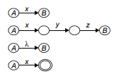
2.1.4 Right-Linear Grammars dan NFAs
Ada hubungan sederhana antara Right-Linear Grammar dan NFA, seperti yang ditunjukkan dalam ilustrasi berikut.

Slide 8
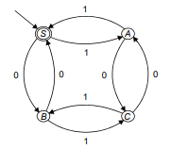

2.1.4 Right-Linear Grammars dan NFAs
Sebagai contoh korespondensi antara NFA dan Right-Linear Grammar, Automata dan Grammar, berikut ini sama-sama mengenali himpunan set string yang terdiri dari angka 0 genap dan angka 1 genap.

Slide 9

2.1.5 Left-Linear Grammars
Tetapi dalam Left-Linear Grammar, semua produksi memiliki salah satu dari dua bentuk Berikut.
Bentuk Pertama:
ATAU
Bentuk Kedua:
Setiap sisi kiri harus terdiri dari satu variabel tunggal, dan sisi kanan terdiri dari satu variabel tunggal opsional yang diikuti oleh satu nomor terminal.

Slide 10
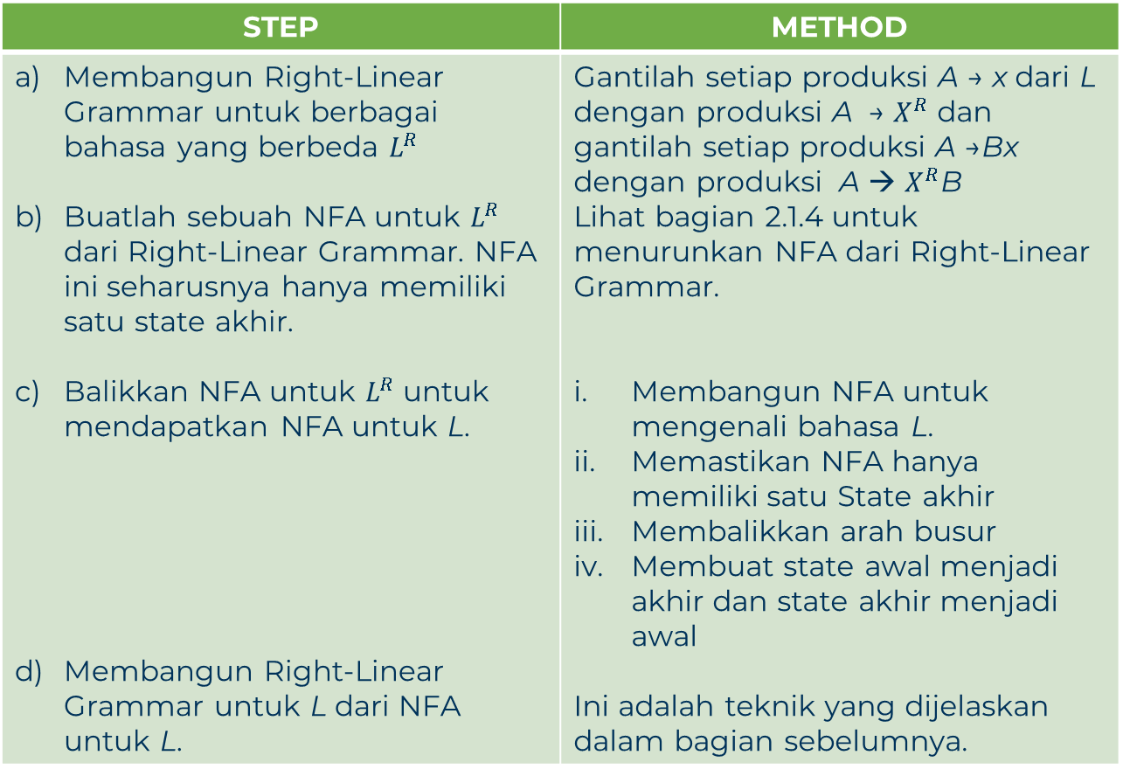
2.1.6 Conversion of Left-linear Grammar into Right-Linear Grammar
Dalam Left-Linear Grammar, semua produksi memiliki salah satu dari dua bentuk berikut.
STEP | METHOD
Membangun Right-Linear Grammar untuk berbagai bahasa yang berbeda $L^{R}$ Buatlah sebuah NFA untuk $L^{R}$ dari Right-Linear Grammar. NFA ini seharusnya hanya memiliki satu state akhir. Balikkan NFA untuk $L^{R}$ untuk mendapatkan NFA untuk L. Membangun Right-Linear Grammar untuk L dari NFA untuk L. | Gantilah setiap produksi A → x dari L dengan produksi A → $X^{R}$ dan gantilah setiap produksi A →Bx dengan produksi A → $X^{R}$B Lihat bagian 2.1.4 untuk menurunkan NFA dari Right-Linear Grammar. Membangun NFA untuk mengenali bahasa L. Memastikan NFA hanya memiliki satu State akhir Membalikkan arah busur Membuat state awal menjadi akhir dan state akhir menjadi awal Ini adalah teknik yang dijelaskan dalam bagian sebelumnya.

Slide 11
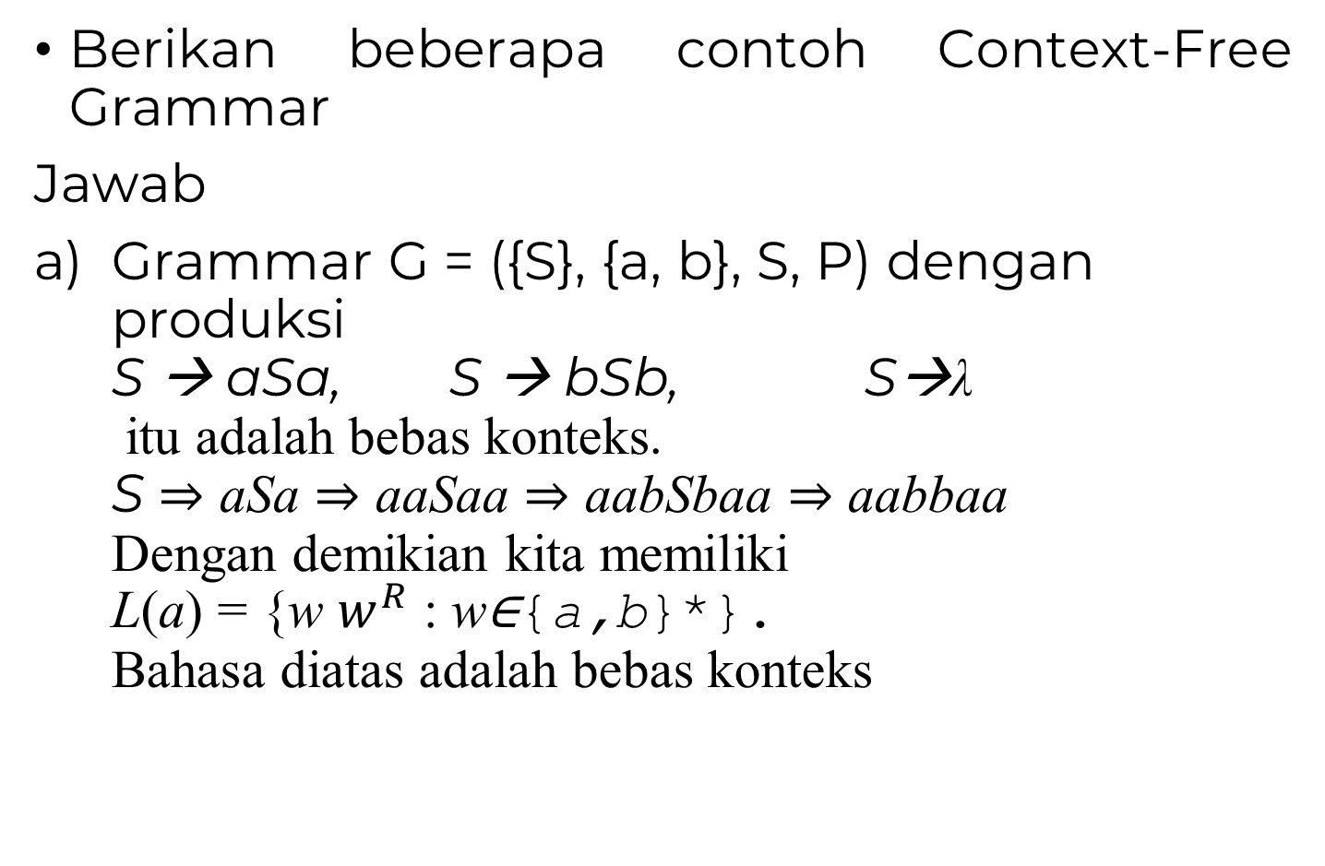
Contoh 2.1.1
Berikan beberapa contoh Context-Free Grammar
Jawab
Grammar G = ({S}, {a, b}, S, P) dengan produksi
S → aSa, S → bSb, S→λ
itu adalah bebas konteks.
S ⇒ aSa ⇒ aaSaa ⇒ aabSbaa ⇒ aabbaa
Dengan demikian kita memiliki
L(a) = {w $w^{R}$ : w∈{a,b}*}.
Bahasa diatas adalah bebas konteks

Slide 12
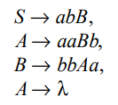
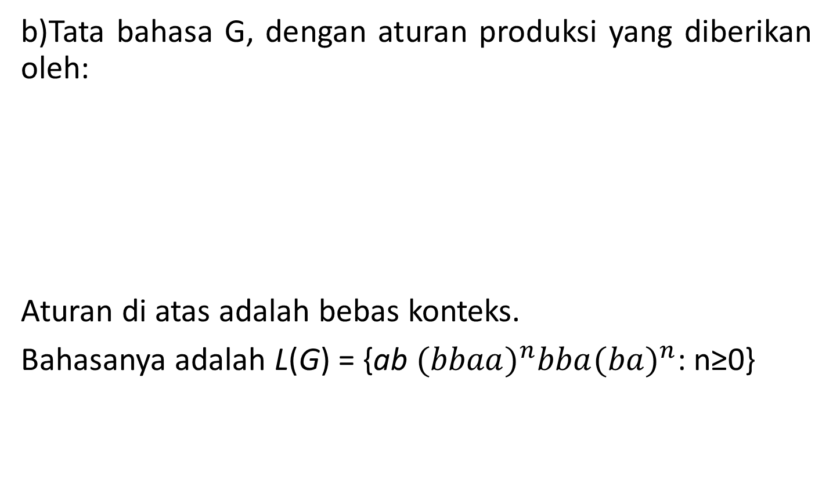
Contoh 2.1.1
b)Tata bahasa G, dengan aturan produksi yang diberikan oleh:
Aturan di atas adalah bebas konteks.
Bahasanya adalah L(G) = {ab ${(bbaa)}^{n}{bba(ba)}^{n}$: n≥0}

Slide 13



Contoh 2.1.2
Buat right and left-linear grammars untuk Bahasa
L={${(a)}^{n}$ ${(b)}^{m}$ : n≥2, m≥3}.
Jawab:
Right-Linear Grammar:
Left-Linear Grammar:

Slide 14
2.2 Derivation Trees
ukrida.ac.id

Slide 15
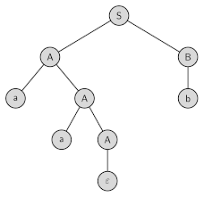
2.2 Derivation Trees
Pohon Turunan(Derivation Tree) adalah sebuah pohon terurut yang simpul-simpulnya diberi label dengan sisi kiri produksi dan di mana anak-anak dari sebuah simpul merepresentasikan sisi kanannya.

Slide 16
2.2.1 Definition of a Derivation Trees
Misal G = (V, T, S, P) adalah sebuah CFG. Sebuah pohon terurut adalah sebuah pohon turunan untuk G jika pohon tersebut memiliki sifat-sifat berikut:
Akar dari pohon turunan adalah S.
Setiap dan semua daun pada pohon tersebut memiliki label dari T ∪ {λ } .
Setiap simpul interior (simpul yang bukan merupakan daun) memiliki label dari V.
Jika sebuah simpul memiliki label A ∈ V , dan anak-anaknya berlabel (dari kiri ke kanan) a1,a2,.......,an maka P harus memuat sebuah produksi dengan bentuk
A→a1,a2,... ...., an
Sebuah daun berlabel λ tidak memiliki saudara, yaitu sebuah simpul dengan anak berlabel λ tidak dapat memiliki anak yang lain

Slide 17
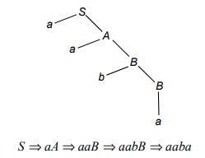
2.2.2 Sentential Form
Untuk CFG yang diberikan dengan aturan produksi
S→aA,A→aB,B→bB,B→a
Pohon turunannya adalah seperti yang ditunjukkan di bawah ini.
Hasil dari pohon derivasi(turunan) adalah kata w = aaba. Hasil seperti ini dapat dikatakan sebagai “Bentuk Kalimat”.

Slide 18

2.2.3 Partial Derivation Tree
Dalam definisi pohon turunan yang diberikan, jika setiap daun memiliki label dari $V ∪ T ∪ \{λ\}$ maka dikatakan sebagai “pohon turunan parsial”atau Partian Derivation Tree.

Slide 19

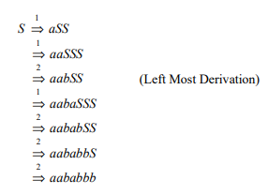
2.2.4 Right Most/Left Most/Mixed Derivation
Perhatikan Tata Bahasa G dengan aturan:
Sekarang kita punya:
Urutan yang diikuti adalah “left most derivation”, mengikuti “1121222”, dan menghasilkan “aababbb”.

Slide 20
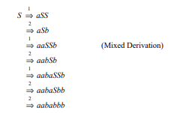
2.2.4 Right Most/Left Most/Mixed Derivation
Urutan 1212122 merupakan “Mixed Derivation”, menghasilkan “aababbb”.

Slide 21
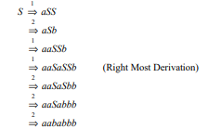
2.2.4 Right Most/Left Most/Mixed Derivation
Urutan 1212122 merupakan “Right Most Derivation”, menghasilkan “aababbb”.

Slide 22
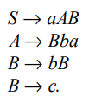
Contoh 2.2.1
Sebuah tata bahasa G yang bebas konteks memiliki produksi-produksi
(Kata w = acbabc diturunkan sebagai berikut)
S ⇒ aAB →a(Bba)B ⇒ acbaB ⇒ acba(bB) ⇒ acbabc
Buat Pohon turunannya

Slide 23
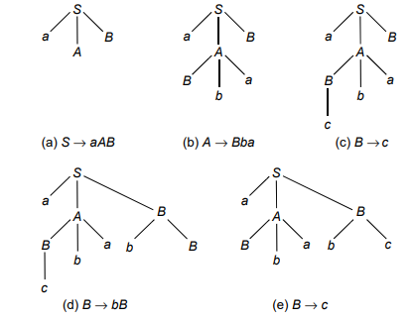
Contoh 2.2.1
Jawab:

Slide 24

Contoh 2.2.2
Sebuah CFG dengan aturan produksi
Buat pohon turunan dengan kata w = abaabaa

Slide 25

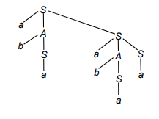
Contoh 2.2.2
Jawab:
w = abaabaa diturunkan dari S sebagai
Gambar Pohon Turunan seperti berikut

Slide 26

Contoh 2.2.3
Diberikan sebuah CFG yang diberikan oleh
G = (N, T, P, S)
Dengan
Buat Pohon turundan dan Bahasa yang dihasilkan L(G).

Slide 27
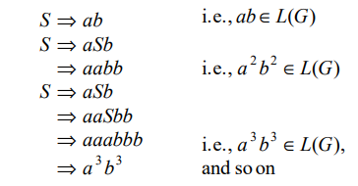
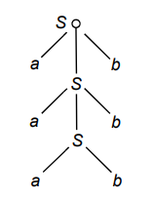

Contoh 2.2.3
Jawab:
Gambar Pohon turunan sebagai Berikut.
Bahasa yang dihasilkan L(G)={$a^{n}$ $b^{n}$ | n≥1}.

Slide 28

Contoh 2.2.4
Diberikan sebuah CFG yang diberikan oleh
G = (N, T, P, S)
Dengan
Buat Pohon turundan dan Bahasa yang dihasilkan L(G).

Slide 29
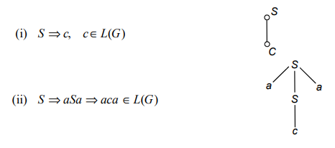
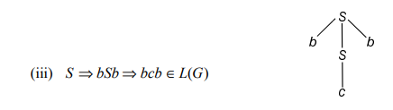
Contoh 2.2.4
Jawab:

Slide 30
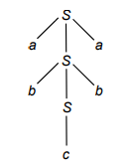



Contoh 2.2.4
Jawab:
Oleh karena itu, Bahasa yang dihasilkan
L(G)={${wcw}^{R}|\text{w}\text{∈}\text{\{}\text{a}\text{,}\text{b}\text{\}∗\}.}$
dimana $w^{R}=kebalikan dari w$
Maka, Jika
Maka

Slide 31
Contoh 2.2.5
Diketahui G = (N, T, P, S) dengan
N = {E}, S =E,T ={id,+,*,c}
Dan P:1. E→E+E
2. E→E*E
3. E→E
4. E→id
Buatlah Pohon turunannya.

Slide 32
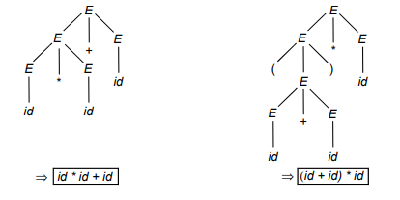
Contoh 2.2.5
Jawab

Slide 33

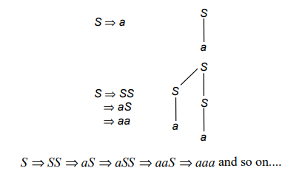

Contoh 2.2.6
Dapatkan bahasa yang dihasilkan L(G) untuk CFG jika diketahui
Jawab:
Jadi Bahasa yang dihasilkan :
L(G)={$a^{n}|n≥1\}$

Slide 34
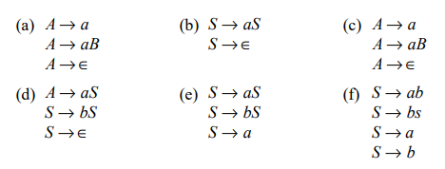

Contoh 2.2.7
Dapatkan beberapa Bahasa yang dihasilkan oleh beberapa aturan produksi :
Jawab:
Bahasa yang dihasilkan adalah “bahasa tipe-3” atau “regular set”
S ⇒ ∈
S ⇒ aS ⇒ a
S ⇒ as ⇒ aaS ⇒ aa
jadi Bahasa yang dihasilkan :L(G)={$a^{n}|n≥0\}$
A ⇒ ∈
A ⇒ a L(G)={${ww}^{R}|w\text{∈}{\{a,b\}}^{+}\}$
A ⇒ aB

Slide 35

Contoh 2.2.7
d) S→aS
S→bS L(G)={a,b}*
S→∈ Bahasa yang dihasilkan dari setiap string a, b
e) S→aS
S→bS L(G)={a,b}*a
S→a
f)S→ab
S→bS L(G)= ${\{a,b\}}^{+}$
S→a
S→b

Slide 36
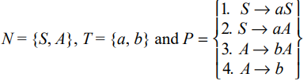
Contoh 2.2.8
Diketahui CFG G=(N,T,P,S)
Dengan
Buat pohon turunan dan L(G)
Jawab:
S ⇒ aA ⇒ ab
S ⇒ aS ⇒ aaA ⇒ aab
S ⇒ aS ⇒ aaS ⇒aaaA ⇒ aaabA ⇒ aaabb
and so on…

Slide 37
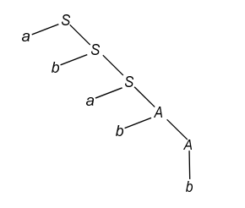

Contoh 2.2.8
Pohon turunannya:
Bahasa yang dihasilkan : L(G)={$a^{n}b^{m}|n≥1,m≥1\}$

Slide 38

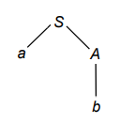
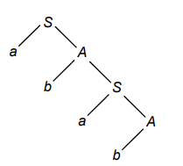
Contoh 2.2.9
Diketahui CFG dengan aturan
Buatlah pohon turunan danL(G)
Jawab:
S ⇒ aA ⇒ ab
S ⇒ aA ⇒ abS ⇒ abaA ⇒ abab … …

Slide 39

Contoh 2.2.9
Pohon derivasi menunjukkan ab,abab,…..
Jadi Bahasa yang dihasilkan
L(G)= ${\{(a,b)}^{n}| n≥1\}$

Slide 40

Contoh 2.2.10
Buat Aturan Produksi CFG dengan Bahasa sebagai Berikut.

Slide 41
Contoh 2.2.10
Jawab:
S → SaSbS
S→ ∈
S→ SbSaS
S→SaSaSbS
S→ SaSbSaS
S→ SbSaSaS
S→ ∈
S→ SaSaSaSbS
S→ SaSaSbSaS
S→ SaSbSaSaS
S→ SbSaSaSaS
S → ∈

Slide 42
Contoh 2.2.11
Diketahui tata Bahasa dengan aturan sebagai Berikut.
S→aB
S→bA
A→aS
A→bAA
A→a
B→bS
B→aBB
B→b
Dapatkan (i) leftmost derivation, dan (ii) rightmost derivation untuk string “aaabbabbba”.

Slide 43
Contoh 2.2.11
Jawab:
Leftmost derivation:
S ⇒aB ⇒aaBB ⇒aaaBBB ⇒aaabBB ⇒aaabbB ⇒aaabbabB ⇒aaabbabbB ⇒aaabbabbbS ⇒aaabbabbba ⇒aaabbabb
Rightmost derivation:
S ⇒aB ⇒aaBB ⇒aaBbS ⇒aaBbbA ⇒aaaBBbba ⇒aaabBbba ⇒aaabbSbba ⇒aaabbaBbba ⇒aaabbabbba

Slide 44
2.3 Parsing and Ambiguity
ukrida.ac.id

Slide 45
2.3.1 Parsing
Sebuah grammar(tata bahasa) dapat digunakan dengan dua cara:
Menggunakan grammar untuk menghasilkan string bahasa.
Menggunakan tata bahasa untuk mengenali string.
”Parsing” suatu string adalah menemukan turunan (atau pohon derivasi) untuk string tersebut.
Mengurai(parsing) sebuah string seperti mengenali sebuah string. Satu-satunya cara yang paling cocok untuk mengenali sebuah string dari sebuah grammar yang bebas konteks adalah dengan mem-parsing-nya.

Slide 46
2.3.2 Exhaustive Search Parsing
Ide dasar dari "Parsing dengan Pencarian Ekshaustif" adalah untuk melakukan parsing terhadap sebuah string w, dengan cara menghasilkan semua string dalam bahasa L dan memeriksa apakah w termasuk di antaranya.
Masalah muncul ketika 𝐿 adalah bahasa yang tidak terbatas. Oleh karena itu, diperlukan pendekatan yang sistematis untuk memastikan tidak ada string yang terlewat. Selain itu, pendekatan ini juga harus bisa berhenti setelah sejumlah langkah yang terbatas.

Slide 47
2.3.2 Exhaustive Search Parsing
Ide pencarian ekshaustif untuk melakukan parsing sebuah string adalah menghasilkan semua string dengan panjang yang tidak lebih besar dari ∣𝑤∣∣w∣, kemudian melihat apakah 𝑤 termasuk di antaranya.
Pembatasan yang diterapkan pada tata bahasa memungkinkan kita untuk menghasilkan setiap string 𝑤∈𝐿 dalam maksimal 2∣𝑤∣−12∣w∣−1 langkah derivasi.
Parsing dengan pencarian ekshaustif tidak efisien, karena membutuhkan waktu eksponensial dalam ∣𝑤∣∣w∣. Terdapat cara untuk lebih membatasi tata bahasa bebas konteks agar string dapat di-parse dalam waktu linier atau non-linier (metode-metode ini berada di luar cakupan buku ini).

Slide 48
2.3.2 Exhaustive Search Parsing
Tidak ada algoritma linier atau non-linier yang diketahui untuk melakukan parsing string dari tata bahasa bebas konteks umum.

Slide 49
2.3.3 Top down/Bottomup Parsing
Urutan aturan diterapkan dalam derivasi paling kiri pada Top-Down Parsing (lihat bagian 2.2.4).
Urutan aturan diterapkan dalam derivasi paling kanan pada Bottom-Up Parsing.
Ilustrasi ini dijelaskan di bawah ini.
Pertimbangkan tata bahasa 𝐺 dengan produksi.
1. S→aSS
2. S→b

Slide 50
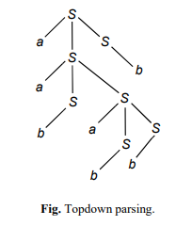
2.3.3 Top down/Bottomup Parsing
Pohon penguraiannya adalah sebagai berikut.
aababbb→ Penguraian kiri dari string dengan urutan 1121222. Ini dikenal sebagai “Topdown Parsing.”

Slide 51
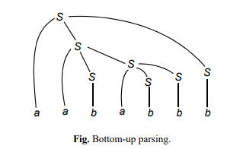
2.3.3 Top down/Bottomup Parsing
“Right Parse” adalah pembalikan urutan aturan yang diterapkan dalam derivasi paling kanan.
aababbb→ Parsing kanan dari string dengan urutan 2221121. Ini dikenal sebagai “Bottom-up Parsing.”

Slide 52
2.3.4 Ambiguity
Tata bahasa yang diberikan oleh
G =({S},{a,b},S,S→aSb|bSa|SS|λ)
menghasilkan string yang memiliki jumlah huruf a dan b yang sama.
String "abab" dapat dihasilkan dari tata bahasa ini dengan dua cara yang berbeda, seperti yang ditunjukkan pada pohon derivasi berikut.

Slide 53
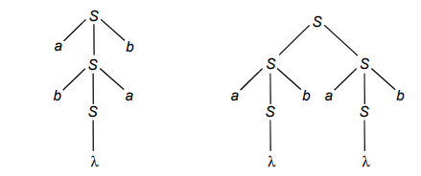
2.3.4 Ambiguity
Demikian pula, "abab" memiliki dua derivasi paling kiri yang berbeda: 𝑆⇒𝑎𝑆𝑏⇒𝑎𝑏𝑆𝑎𝑏⇒𝑎𝑏𝑎𝑏
𝑆⇒ 𝑆𝑆 ⇒𝑎𝑆𝑏𝑆 ⇒𝑎𝑏S ⇒abaSB⇒abab
Selain itu, "abab" memiliki dua derivasi paling kanan yang berbeda: 𝑆⇒𝑎𝑆𝑏⇒𝑎𝑏𝑆𝑎𝑏⇒𝑎𝑏𝑎𝑏 𝑆⇒𝑆𝑆⇒𝑆𝑎𝑆𝑏⇒𝑆𝑎𝑏⇒𝑎𝑆𝑏𝑎𝑏⇒𝑎𝑏𝑎𝑏

Slide 54
2.3.4 Ambiguity
Setiap pohon derivasi di atas dapat diubah menjadi derivasi paling kanan yang unik, atau menjadi derivasi paling kiri yang unik. Setiap derivasi paling kiri atau paling kanan dapat diubah menjadi pohon derivasi yang unik. Representasi-representasi ini pada dasarnya dapat saling dipertukarkan.

Slide 55
2.3.5 Ambiguous Grammars/Ambiguous Languages
Karena pohon derivasi, derivasi paling kiri, dan derivasi paling kanan adalah rotasi yang setara, maka definisi berikut ini adalah setara:
Definisi: Misalkan G = (N, T, P, S) adalah sebuah Context-Free Grammar (CFG).
Suatu string w∈L(G) disebut “ambiguously derivable” jika terdapat dua atau lebih pohon derivasi yang berbeda untuk string tersebut di dalam GGG.

Slide 56
2.3.5 Ambiguous Grammars/Ambiguous Languages
Definisi: Sebuah CFG yang diberikan oleh
G = (N, T, P, S) disebut “ambigu” jika terdapat setidaknya satu string dalam L(G) yang diderivasi secara ambigu. Jika tidak, maka disebut “tidak ambigu”.
Ambiguitas adalah sifat dari sebuah tata bahasa, dan biasanya (meskipun tidak selalu) memungkinkan untuk menemukan tata bahasa setara yang tidak ambigu.
Sebuah “inherantly ambiguous language” adalah bahasa yang tidak memiliki tata bahasa yang tidak ambigu.

Slide 57
Contoh 2.3.1
Buktikan bahwa tata bahasa berikut ini adalah ambigu:
            𝑆→𝑎𝐵 ∣ 𝑎𝑏
            A→aAB ∣ a
            𝐵→𝐴𝐵𝑏 ∣ 𝑏

Slide 58
Contoh 2.3.1
Jawab
Dapat dilihat bahwa "ab" memiliki dua derivasi yang berbeda seperti yang ditunjukkan di bawah ini.
Diberikan tata bahasa 𝐺G dengan produksi:
𝑆→𝑎𝐵
𝑆→𝑎𝑏
𝐴→𝑎𝐴𝐵
𝐴→𝑎
𝐵→𝐴𝐵𝑏
𝐵→𝑏
Menggunakan aturan (2): 𝑆⇒𝑎𝑏
Menggunakan aturan (1), lalu (6): 𝑆⇒𝑎𝐵⇒𝑎𝑏

Slide 59
Contoh 2.3.2
Tunjukkan bahwa tata bahasa
𝑆 → 𝑆,𝑆 ∣ 𝑎 adalah ambigu.
Jawab :
Untuk menunjukkan bahwa 𝐺 adalah ambigu, kita perlu menemukan sebuah 𝑤∈𝐿(𝐺) yang bersifat ambigu.

Slide 60
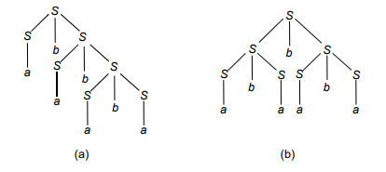
Contoh 2.3.2
Asumsikan w = abababa
Dua pohon turunan untuk w = abababa ditunjukkan di bawah ini pada Gambar (a) dan (b).
Jadi, tata bahasa G bersifat ambigu.

Slide 61
Contoh 2.3.3
Tunjukkan bahwa tata bahasa 𝐺G dengan produksi berikut ini adalah ambigu:
𝑆→𝑎 ∣ 𝑎𝐴𝑏 ∣ 𝑎𝑏𝑆𝑏
𝐴→𝑎𝐴𝐴𝑏 ∣ 𝑏𝑆

Slide 62
Contoh 2.3.3
Jawab:
S ⇒ abSb (⸪S → abSb)
⇒abab (⸪S → a)
dapat dikerjakan dengan cara yang sama,
S ⇒ aAb (⸪S → aAb)
⇒ abSb (⸪A → bS)
⇒ abab
Karena 'abab' memiliki dua derivasi yang berbeda, maka tata bahasa G adalah ambigu.

Slide 63

Thank You
ukrida.ac.id

